Slide 1
Réunion 27/03

Slide 2
Sommaire
Quantification
Cellule dense
Cellule RNN

Slide 3
Enjeux
Quantification
Problèmes de ressources en calcul flottants sur FPGA
Nb limité de DSP
→ Tentative de travailler en virgule fixe
Revient à faire du calcul sur des entiers
(Package sfixed dispo en VHDL pour faire des calculs en virgule fixe)
Avantages
Utilise la logique du FPGA
Modulable et rapide (si la logique le permet)
Inconvénients
Perte en précision
Pre processing des entrées et des poids

Slide 4
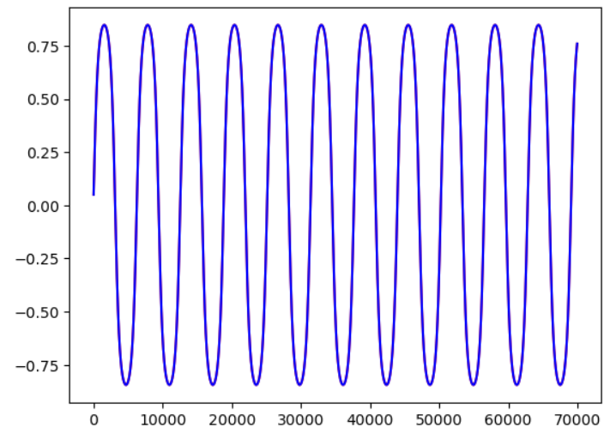
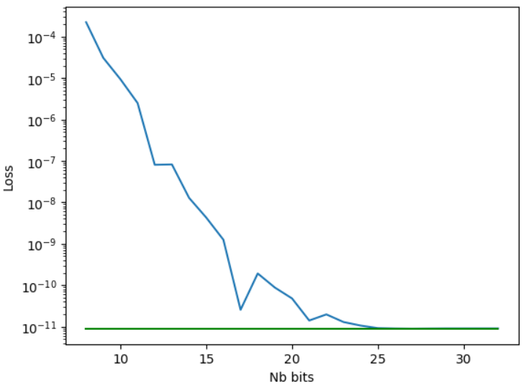
Evaluation
Quantification
Exemple avec un réseau Dense qui fit une sinusoïde.
Après entraînement avec TF, l’erreur du réseau est ~ 9 x 10⁻¹²
Numérisation des poids du réseau de 8bits à 32bits
Calcul de l’erreur

Slide 5
Implémentation
Cellule dense
Cellule pour démarrer et dans la lignée du framework càd la plus « petite » possible
8 entrées sur 16 bits, poids sur 16 bits
Test sur une couche de 200 neurones avec 380 entrées, OK en simu

Slide 6
Implémentation
Cellule RNN
Pas dans le modèle SimpleRNN de TF a priori donc pas implémenté
$$\left\{\begin{aligned}h_{t}=\tanh{(W_{xh}x_{t} +h_{t−1}W_{hh}+b_{h})} \\ y_{t}=W_{hy}h_{t}+b_{y}\end{aligned}\right.$$
8 entrées sur 16 bits, poids sur 16 bits comme pour la cellule Dense
Réutilisation de la cellule Dense pour faire le produit $W_{xh}x_{t}$

Slide 7
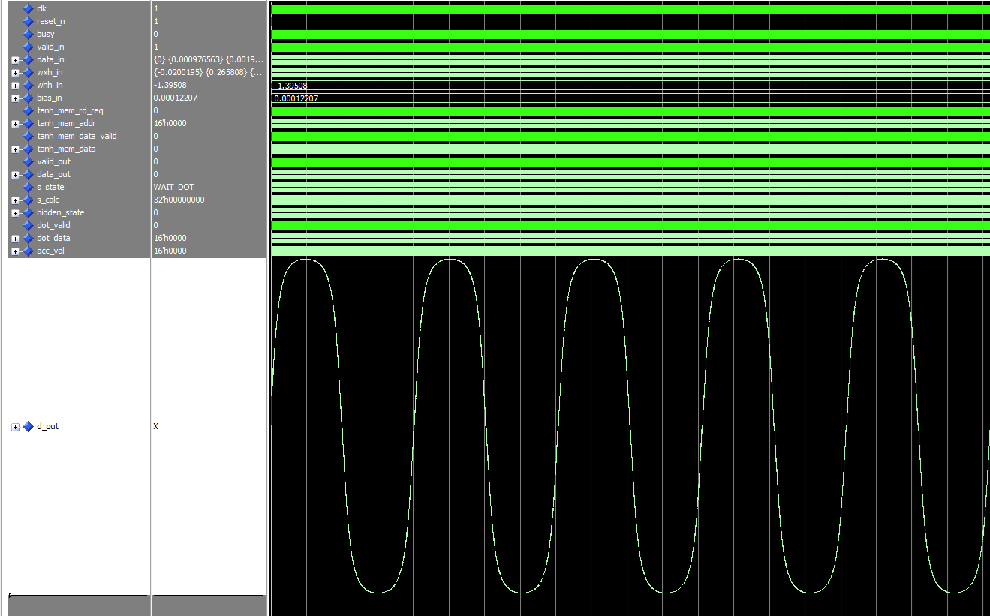
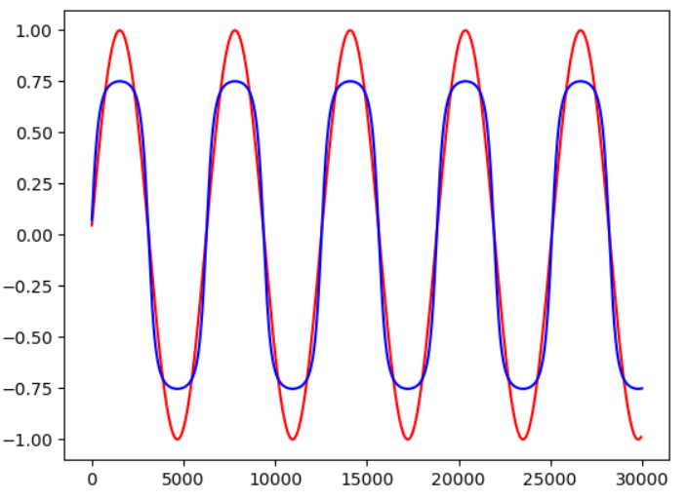
Tests
Cellule RNN
Test d’une cellule RNN à 32 entrées et 16 timesteps
Entrainement TF:
Résultat simulation
Résultats proche, cependant perte de précision avec toutes les quantifications successives dans le calcul
A chaque timestep, à chaque fois qu’une tangente est calculée, à chaque produit $W_{xh}x_{t}$
Temps de calcul → 10 clk cycle par timestep, ~160 clk cycle pour un traitement

Slide 8
Remarques, discussion et suite
Résultats intéressants et cellule RNN validée en simulation
Plus il y a de calculs, plus la précision va se détériorer, quid du calcul en virgule fixe sur plusieurs couches consécutives (Surtout sur des grosses cellules comme les RNNs voire LSTM) ?
Implémentation à synthétiser et à tester sur FPGA (pour avoir une idée des ressources)
Gros travail du scheduler
Peut-être passer directement à la cellule LSTM comme la cellule RNN simple n’a pas vraiment d’application et de résoudre les problèmes à partir de là ?
Calcul de tanh pas facile sur FPGA, des choses existent pour l’approcher
Besoin d’une cellule de Conv1D pour pouvoir travailler sur des réseaux plus « réels »
Faire la cellule avec des DSPs et travailler directement avec des flottants ?

